Slide 1
Отчет по теме самообразования:
«Обогащение речи старших дошкольников эмоционально-оценочной лексикой"
Управление делами Президента Российской Федерации
Федеральное государственное бюджетное
дошкольное образовательное учреждение
«Центр развития ребенка – детский сад № 2»
Выполнила:
Тарабановская Кристина Игоревна
Москва
2018г

Slide 2
Актуальность :
Но вопросы обогащения речи детей дошкольного возраста эмоционально-оценочной лексикой специально не изучаются.
В связи с этим возникает объективная необходимость дальнейшего изучения данной проблемы, так как эмоционально-оценочная лексика в речи детей используется редко и данные вопросы остаются актуальными.
На современном этапе доказана огромная роль дошкольного детства в накоплении знаний, формировании словарного запаса.
Именно дошкольное детство особенно сенситивно к усвоению речи.
Овладение эмоционально-оценочной лексикой является важным условием эмоционального развития и нравственного воспитания.

Slide 3
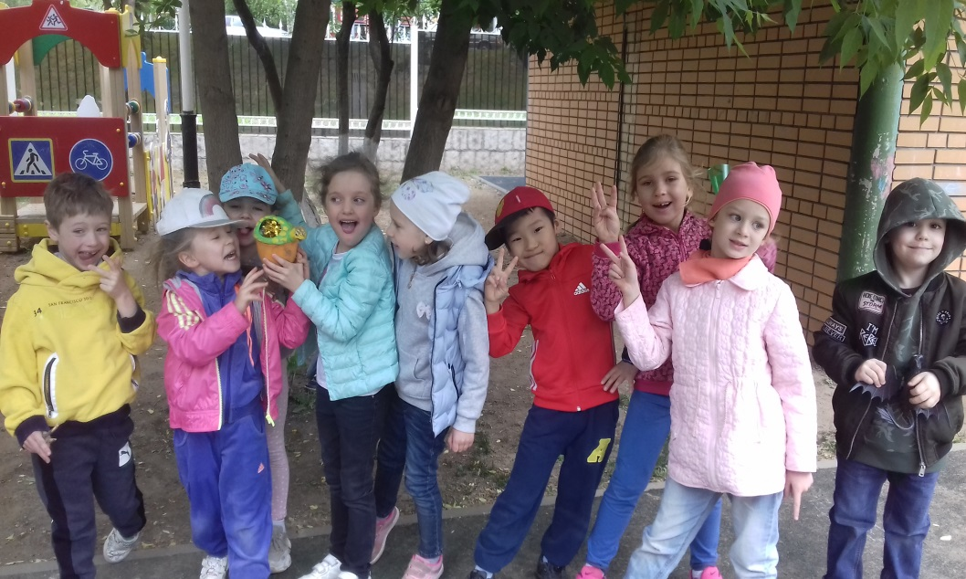
Цель :
выявление условий овладения эмоционально-оценочной лексикой детьми дошкольного возраста.

Slide 4
Гипотеза работы
состоит в том, что
процесс овладения эмоционально-оценочной лексикой у детей дошкольного возраста будет успешным, если:
будут учитываться уровни сформированности эмоционально-оценочной лексики у детей;
будет взаимосвязь словарной работы с задачами эмоционального развития и нравственного воспитания детей;
- активизация эмоционально-оценочной лексики в речевой практике детей будет осуществляться с помощью упражнений, инсценировок, коммуникативных ситуаций.

Slide 5
Задачи:
1. Изучить особенности понимания и употребления эмоционально-оценочной лексики старшими дошкольниками
2. Определить содержание эмоционально-оценочного словаря, необходимого для усвоения детьми старшего дошкольного возраста
3. Выявить и экспериментально проверить условия овладения эмоционально-оценочной лексикой детьми старшего дошкольного возраста.

Slide 6
Этапы работы:
Работа состояла из 3 этапов. Каждый из них решал свою цель и задачи.
1 этап - исследование исходного уровня словаря детей эмоционально-оценочной лексики
2 этап - разработка и апробация системы мероприятий по формированию эмоционально-оценочной лексики
3 этап - анализ эффективности предложенной системы мероприятий

Slide 7
Средства овладения эмоционально-оценочной лексикой
ХУДОЖЕСТВЕННАЯ
ЛИТЕРАТУРА
ЛЕКСИЧЕСКИЕ УПРАЖНЕНИЯ
ИЗОБРАЗИТЕЛЬНАЯ
ДЕЯТЕЛЬНОСТЬ
ЭТИЧЕСКИЕ БЕСЕДЫ
СЛУШАНИЕ МУЗЫКАЛЬНЫХ
ПРОИЗВЕДЕНИЙ
МОДЕЛИРОВАНИЕ
ДИДАКТИЧЕСКИЕ ИГРЫ
РАССМАТРИВАНИЕ КАРТИН

Slide 8
Примеры карточек
Выражающих различные эмоциональные состояния, качества и поступки, направленные на процесс по овладению эмоционально-оценочной лексикой с детьми старшего дошкольного возраста

Slide 9
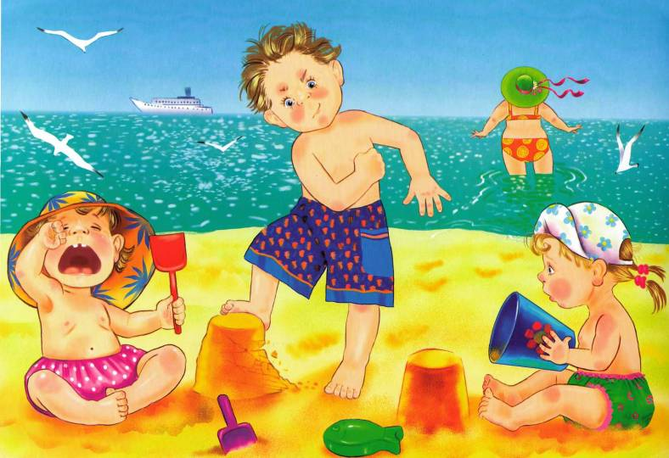
ЗЛОЙ

Slide 10
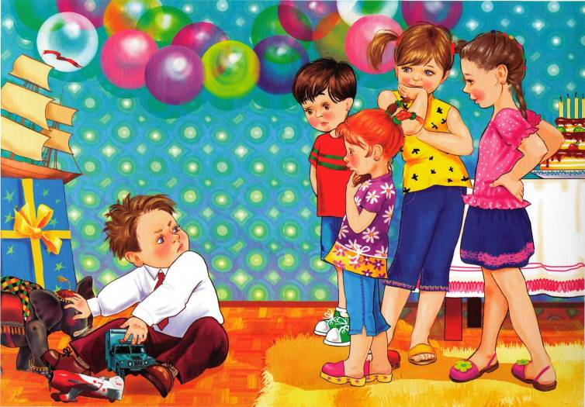
ЖАДНЫЙ

Slide 11
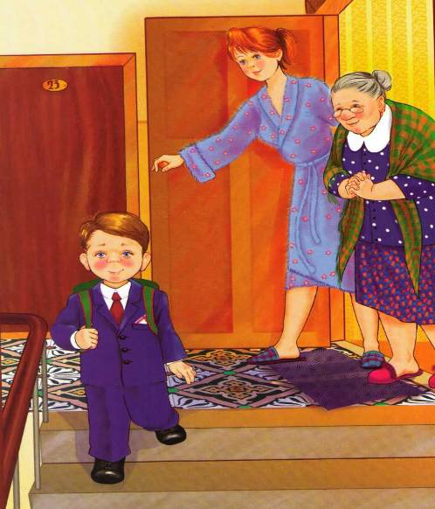
АККУРАТНЫЙ

Slide 12
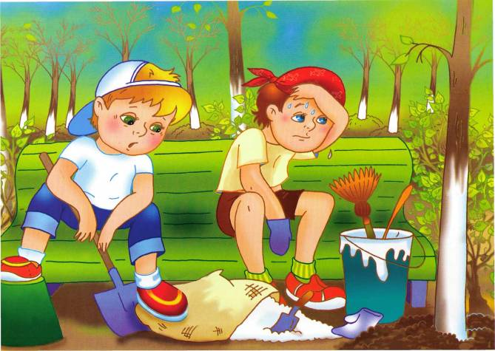
ТРУДОЛЮБИВЫЙ, УСТАВШИЙ

Slide 13
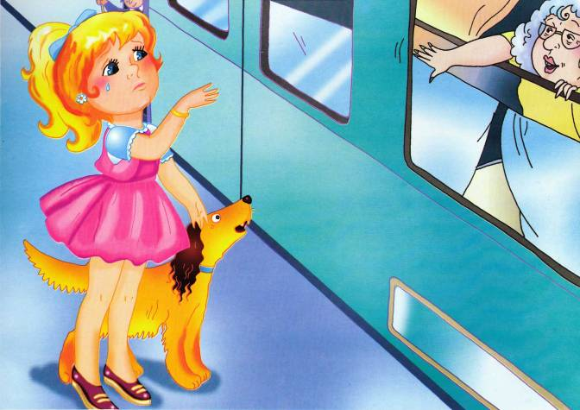
ГРУСТНЫЙ, ПЕЧАЛЬНЫЙ

Slide 14
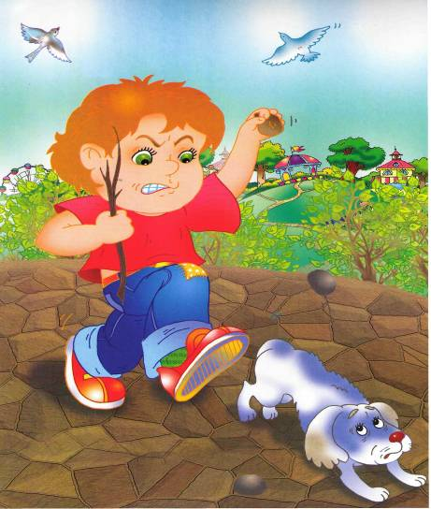
ЗЛОЙ, ДРАЧЛИВЫЙ

Slide 15
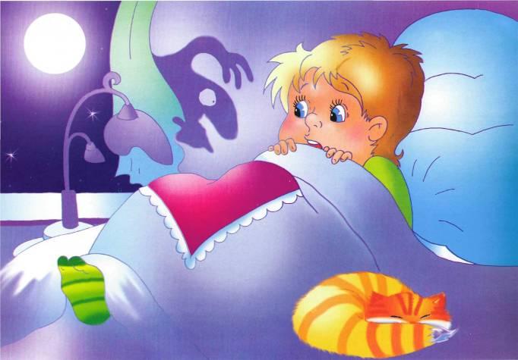
ИСПУГАНЫЙ, ТРУС

Slide 16
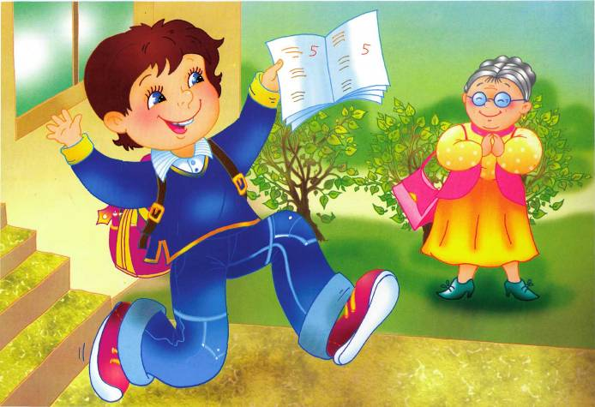
ВЕСЕЛЫЙ, РАДОСТНЫЙ

Slide 17
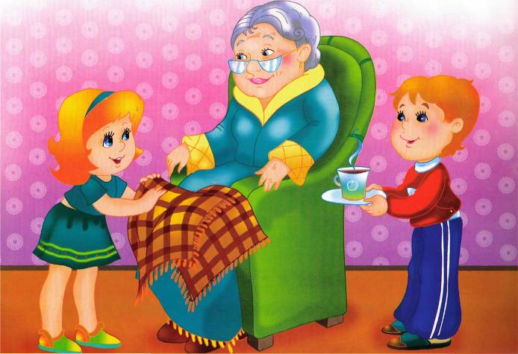
ЗАБОТЛИВЫЙ, ВНИМАТЕЛЬНЫЙ

Slide 18

ТРУСЛИВЫЙ

Slide 19

ХВАСТЛИВЫЙ

Slide 20
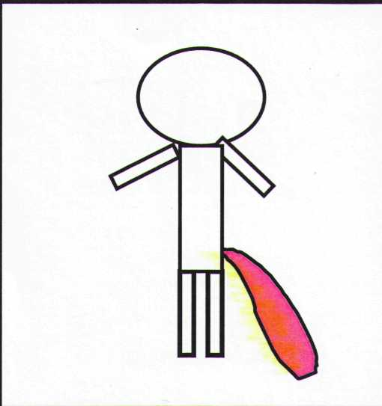
ХИТРЫЙ

Slide 21

СИЛЬНЫЙ

Slide 22

ЖАДНЫЙ

Slide 23

ТРУДОЛЮБИВЫЙ

Slide 24

УМНЫЙ

Slide 25

ЗАБОТЛИВЫЙ, ВНИМАТЕЛЬНЫЙ

Slide 26

УПРЯМЫЙ

Slide 27

МУЖЕСТВЕННЫЙ, ХРАБРЫЙ

Slide 28

ВРУН, ЛЖИВЫЙ

Slide 29

ПРАВДИВЫЙ

Slide 30
Результаты:
В данной работе мною были изучены особенности понимания и употребления слов эмоционально оценочной лексики дошкольниками; определено содержание эмоционально-оценочного словаря, необходимого для усвоения детьми дошкольного возраста; выявлены уровни сформированности эмоционально-оценочной лексики у детей старшего дошкольного возраста; подобраны н методы и формы обогащения словаря у старших дошкольников эмоционально-оценочной лексикой, а также выявлены и экспериментально проверены условия овладения эмоционально-оценочной лексикой детей дошкольного возраста.

Slide 31
Результаты:
Анализ результатов показал следующее: в процессе работы улучшился ряд показателей : на 20% увеличилось количество детей с высоким уровнем овладения оценкой эмоциональных состояний (эмоции, переживания, чувства) и качественной оценки предметов и на 20% с высоким уровнем оценки овладения словами, в собственно лексическом значении которых содержится оценка явлений, поступков, поведения человека; на 10% стало больше детей с высоким уровнем оценки овладения словами, обозначающими эмоциональную значимость, которая создается при помощи словообразовательных средств, синонимов и фразеологических сочетаний. Полученные результаты позволяют говорить о результативности проведенной работы.
Таким образом, проведенная работа позволяет утверждать, что гипотеза истинна, или во всяком случае она не противоречит полученным в исследовании фактам. В целом можно констатировать, что цель работы достигнута, задачи решены.

Slide 32
Выводы:
  Полученные данные позволили сделать вывод, что благодаря проведенной работе, у детей отмечается положительная динамика в овладении эмоционально-оценочной лексики. Однако высокого уровня развития не все дети достигают. Причинами являются: несформированность уровня процесса овладения эмоционально-оценочной лексикой, бедностью словарного запаса.
  Результаты проведенной работы показали, что у дошкольников произошли значительные позитивные изменения в процессе овладения эмоционально-оценочной лексикой. Анализ данных показал, что после проведения работы у детей обогатился словарь эмоционально-оценочной лексики и также слов, различных частей речи. Они стали лучше подбирать слова, заканчивать предложение. При выполнении заданий дети стали меньше отказываться от выполнения и предлагают варианты решения заданий.
  Полученные данные показывают, что подбор специальных методов и приемов, направленных на формирование эмоционально-оценочной лексики, позволил повысить уровень процесса овладения эмоционально-оценочной лексикой.

Slide 33
Спасибо за внимание

